Slide 1
Nascholing
Bedrijfseconomie
SWOT-analyse
Mariska van Son
Richard de Jong

Slide 3
A
SW T
O

Slide 4
Doel:
jullie te bewapenen om de SWOT op een gerichte manier in de lessen in te kunnen zetten.

Slide 5
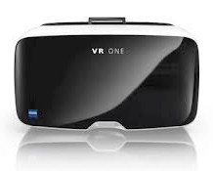
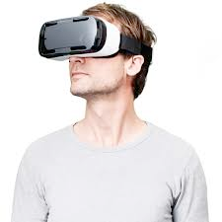
Een revolutionaire nieuwe dienst
Stel je voor:
vanuit je eigen huis, zittend op de bank, zet je een Virtual Reality-bril op en je bevindt je in een virtuele supermarkt. De producten die op je boodschappenlijstje staan lichten automatisch op, zodat je niet hoeft te zoeken. Virtuele pijlen wijzen je op de perfecte route. En aanbiedingen die voor jou interessant zijn, krijgen een opvallend kleurtje. Je rekent digitaal af en dezelfde dag worden je boodschappen thuisbezorgd.

Slide 6
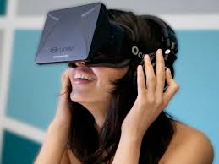
Casus
1 | Wat | Schrijf op wat jij aan deze nieuwe dienst: aantrekkelijk vindt niet aantrekkelijk vindt
2 | Hoe | Individueel
3 | Hulp | Geen
4 | Tijd | 3 minuten
5 | Uitkomst | Wordt vervolgd
6 | Klaar | Leg je pen voor je neer en wacht even

Slide 7
Casus
1 | Wat | Schrijf de redenen op dat deze nieuwe dienst volgens jou in de toekomst: een succes wordt een fiasco wordt
2 | Hoe | Individueel
3 | Hulp | Geen
4 | Tijd | 3 minuten
5 | Uitkomst | Wordt vervolgd
6 | Klaar | Wacht even

Slide 8
Casus
1 | Wat | Bespreek met je buurman/vrouw je bevindingen
2 | Hoe | In tweetallen
3 | Hulp | Geen
4 | Tijd | 3 minuten
5 | Uitkomst | Wordt plenair besproken
6 | Klaar | Wacht even

Slide 9
SWOT voor een product
Interne analyse (t.a.v. de dienst)
Aantrekkelijk aan
de dienst
Onaantrekkelijk aan
de dienst
Mogelijkheden voor succes
Mogelijkheden voor een
mislukking
Externe analyse (t.a.v. de markt)

Slide 10
Veel voorkomende misverstanden
1. Interne factoren en omgevingsfactoren
Kan de ondernemer/medewerkers de factor beïnvloeden?
Ja
Nee
interne factor
(sterkte/zwakte)
externe factor
(kans/bedreiging)
2. Managementideeën vertroebelen een goede analyse
3. Onbelichte sterktes en kansen
Mandour, Yousri, Marleen Bekkers & Philip Waalewijn (2005) Een praktische kijk op marketing- en strategiemodellen,

Slide 11
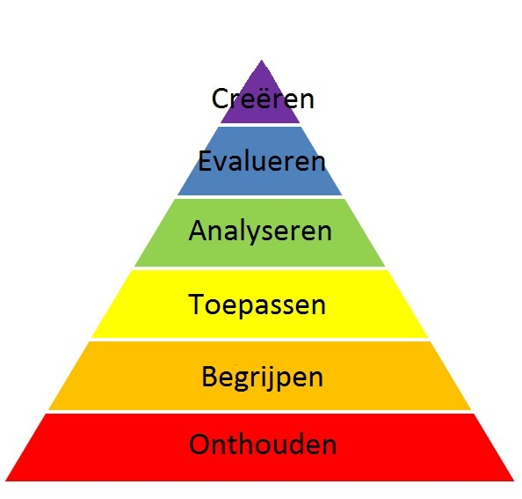
Plaats SWOT in het programma
Havo en VWO:Subdomein B2: de oprichting van een eenmanszaak
Havo
12. De kandidaat kan het proces voor en rond de oprichting van een eenmanszaak
beschrijven en in de rol van ondernemer toepassen.
VWO
12. De kandidaat kan het proces voor en rond de oprichting van een eenmanszaak beschrijven, in de rol van ondernemer toepassen en analyseren.
12.3 in de rol van ondernemer de verschillende onderdelen van een ondernemingsplan opstellen.
marketingplan:
het idee
trends en ontwikkelingen
doelgroepen
concurrentie
SWOT analyse
product
prijs
promotie
plaats
doelstellingen
Taxonomie van Bloom

Slide 12
Wanneer kun je de SWOT inzetten?
Organisatie
Product
SWOT-
analyse
Studiekeuze
Carriere
Project

Slide 13
Opdracht
1 | Wat | Het aantal aanmeldingen loopt dit jaar terug. De directeur vraagt je om een SWOT te maken van de school.
2 | Hoe | Individueel
3 | Hulp | SWOT en vragen
4 | Tijd | 5 minuten
5 | Uitkomst | Wordt vervolgd
6 | Klaar | Leg je pen voor je neer en wacht even

Slide 14
SWOT en organisatie (1)
Welke vragen zou je kunnen stellen om de sterktes te achterhalen
Welke voordelen bied je je klanten?
Wat doe je beter dan de concurrenten?
Waarom kiezen klanten eerder voor jou dan voor je concurrenten?
Wat zijn de Unique Selling Proposition (USP’s)?
Wat zien mensen in jouw markt als je sterkte punten?
Welke factoren hebben een belangrijk invloed op het koopgedrag van je klanten?
Welke vragen zou je stellen om de om zwaktes te achterhalen
Wat kan er vanuit de organisatie verbeterd worden?
Wat moet vooral niet gedaan worden binnen de organisatie?
Welke zwakheden zien uw klanten?
Waardoor worden er klanten verloren of wordt er markt verloren?
Waarover komen klachten?

Slide 15
SWOT en organisatie (2)
Vragen om kansen te achterhalen
Welke trends zijn er waar de organisatie op in zou kunnen spelen?
Wat zijn nu kansen voor de organisatie
Welke kansen kunnen ontstaan door:
veranderingen in technologie en markten
veranderingen in overheidsbeleid en wetgeving
veranderingen in sociale patronen, levensstijl veranderingen, etc.
Vragen om bedreigingen te achterhalen
Welke mogelijke blokkades of externe risico’s kun je identificeren voor de organisatie?
Hoe ziet de financiële situatie van de organisatie eruit?
In hoeverre vormen nieuwe technologieën voor de organisatie een bedreiging?
Zijn geïdentificeerde zwaktes een bedreiging voor de organisatie?
In hoeverre voldoe je aan de kwaliteitseisen van de markt en kun je nog concurreren met andere aanbieders?
Wat doen je concurrenten?
Veranderen kwaliteitsstandaarden of specificaties voor je product of dienst?

Slide 16
Opdracht
1 | Wat | Vergelijk de SWOT met uw buurman/vrouw. Wat zijn de verschillen en overeenkomsten?
2 | Hoe | Tweetallen
3 | Hulp | SWOT
4 | Tijd | 3 minuten
5 | Uitkomst | Wordt vervolgd
6 | Klaar | Wacht even

Slide 17
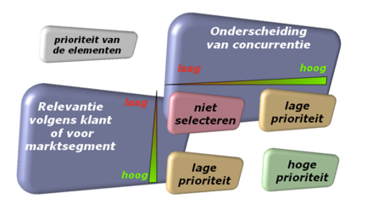
Prioriteren van de elementen in de swot
1 | Wat | Geef een prioriteit aan de verschillende items per blok (Sterkte/zwakte/kans/bedreiging)
2 | Hoe | Individueel
3 | Hulp | SWOT
4 | Tijd | 3 minuten
5 | Uitkomst | Wordt vervolgd
6 | Klaar | Wacht even

Slide 18
1 | Wat | Schrijf de belangrijkste 3 kansen, 3 bedreigingen, 3 sterktes en 3 zwaktes in de tabel. Geef voor de kwadranten 1 en 4 per blokje aan wat het effect is en hoe groot dat effect is:
2 | Hoe | Individueel
3 | Hulp | Confrontatiematrix
4 | Tijd | 5 minuten
5 | Uitkomst | Wordt plenair besproken
6 | Klaar | Wacht even
 |  | Kansen |  |  |  | Bedreigingen
 |  | 1. | 2. | 3. |  | 1. | 2. | 3.
Sterktes | 1.
 | 2.
 | 3.
Zwaktes | 1.
 | 2.
 | 3.
1.
2.
++ zeer positief
+ positief
0 neutraal
- negatief
-- zeer negatief
3.
4.

Slide 19
Wanneer kun je de SWOT inzetten?
Organisatie
Product
SWOT-
analyse
Studiekeuze
Carriere
Project

Slide 20
SWOT en studiekeuze (1)
Om leerlingen te laten oefenen kunnen ze de SWOT toepassen op hun eigen situatie bijvoorbeeld:
vervolgstudie kiezen
oriënteren op toekomstig beroep
voorbereiding op een sollicitatiegesprek
om elkaar feedback te geven

Slide 21
Persoonlijke SWOT
SWOT voor individuele analyse
SWOT voor (ondernemings)teams om elkaar feedback te geven
Positief
Negatief
interne
factoren
Je sterke kanten
waar ben je van nature goed, in wat zijn je talenten?
wat draagt bij aan je succes?
wat zijn je beste prestaties tot nu toe
Je zwakke kanten
waar heb jij veel moeite mee tijdens je studie/werk
zie je persoonlijke obstakels voor het verdere verloop van je studie/loopbaan
wat zou je graag veel beter kunnen?
op welke manier worden jouw prestaties beïnvloed door je zwaktes
externe
factoren
Kansen voor je studie/loopbaan
welke kansen/uitdagingen zie je op dit moment
welke kansen zie jij voor jou als gevolg van nieuwe technologie en andere toekomstige ontwikkelingen
Bedreigingen voor je studie/loopbaan
welke bedreigingen ervaar jij door je omgeving?
zie je obstakels voor het verdere verloop van je studie/loopbaan?

Slide 22
SWOT van de SWOT
Moment opname
Krachtige tool
Eenvoudig toe te
passen
Kan tot vage discussies
leiden door gebrek
aan richting
In veel situaties te
gebruiken

Slide 23
Doel:
je te bewapenen om de SWOT op een gerichte manier in de lessen in te kunnen zetten.
Met een SW T word je een SW T
O
A
O
A

Slide 24
 |  | Kansen |  |  |  | Bedreigingen
 |  | 1. | 2. | 3. |  | 1. | 2. | 3.
Sterktes | 1.
 | 2.
 | 3.
Zwaktes | 1.
 | 2.
 | 3.

